Slide 2
Tập Hát Cộng Đoàn

Slide 3
Đk: Phúc thay, quốc gia. Chúa chọn làm sản nghiệp.

Slide 4
Alleluia-alleluia: Xin dâng lời tôn vinh chúc tụng, Chúa Cha, Chúa Con và Chúa Thánh Thần, là Thiên Chúa, đã có, hiện có và đang tới. Xin tôn vinh chúc tụng muôn đời. Alleluia.

Slide 6
Ca Nhập Lễ
Vinh Danh Chúa Ba Ngôi
Đỗ Vy Hạ

Slide 7
Pk1: Trong tâm tình đơn sơ con tiến vào đền thánh Chúa Trời, xin dâng lời chúc tụng Ngài là Đấng tác sinh muôn loài. Con tâm thành tri ân tình thương Chúa biết bao cao vời. Ngài đã hướng dẫn con vào đời, cho con được gọi Ngài là Cha.

Slide 8
ĐK: Vinh danh, Chúa Cha uy hùng toàn năng. Vinh danh, Chúa Con cứu độ nhân trần. Vinh danh, Thánh Linh chính nguồn ủi an. Vinh danh, Ba Ngôi muôn đời không ngơi.

Slide 9
Pk2: Trong tâm tình tin yêu con bước vào phục bái kính thờ. Chính Chúa là sức mạnh, là nguồn sống nơi con nương nhờ. Xin dâng trọn đời con tựa em bé nép bên tay mẹ. Tìm giòng sữa mát thơm đậm đà Chúa hãy thương hộ phù chở che.

Slide 10
ĐK: Vinh danh, Chúa Cha uy hùng toàn năng. Vinh danh, Chúa Con cứu độ nhân trần. Vinh danh, Thánh Linh chính nguồn ủi an. Vinh danh, Ba Ngôi muôn đời không ngơi.

Slide 12
KINH VINH DANH
Ca Lên Đi 2

Slide 13
Chủ tế: Vinh danh Thiên Chúa trên các tầng trời. Và bình an dưới thế, bình an dưới thế cho người thiện tâm.

Slide 14
Chúng con ca ngợi Chúa. Chúng con chúc tụng Chúa. Chúng con thờ lạy Chúa. Chúng con tôn vinh Chúa. Chúng con cảm tạ Chúa vì vinh quang cao cả Chúa.

Slide 15
Lạy Chúa là Thiên Chúa, là Vua trên trời, là Chúa Cha toàn năng. Lạy Con Một Thiên Chúa, Chúa Giê-su Ki-tô.

Slide 16
Lạy Chúa là Thiên Chúa, là Chiên Thiên Chúa, là Con Đức Chúa Cha. Chúa xoá tội trần gian, xin thương, xin thương, xin thương xót chúng con.

Slide 17
Chúa xoá tội trần gian, Xin nhận lời chúng con cầu khẩn. Chúa ngự bên hữu Đức Chúa Cha, xin thương, xin thương, xin thương xót chúng con.

Slide 18
Vì lạy Chúa Giê-su Ki-tô, chỉ có Chúa là Đấng Thánh, chỉ có Chúa là Chúa, chỉ có Chúa là Đấng Tối Cao, cùng Đức Chúa Thánh Thần trong vinh quang Đức Chúa Cha. A-men. A-men.

Slide 20
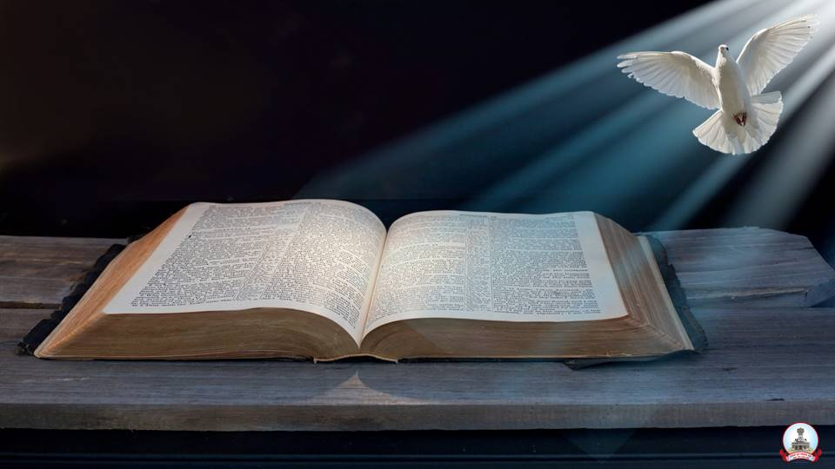
Bài đọc 1
Bài trích sách Đệ nhị luật.
Trên trời cao cũng như dưới đất thấp, chính Đức Chúa là Thiên Chúa, và ngoài Người ra không có thần nào khác.

Slide 21
Đáp Ca
Thánh vịnh 32
Chúa Nhật Lễ Chúa Ba Ngôi
Lm. Kim Long
04 câu

Slide 22
Đk: Phúc thay, quốc gia. Chúa chọn làm sản nghiệp.

Slide 23
Tk1: Lời Thiên Chúa rất ngay thực chân chính, việc tay Ngài thật đáng cậy tin, Ngài yêu thích công minh chính trực, tình thương Ngài tràn ngập khắp mọi nơi.

Slide 24
Đk: Phúc thay, quốc gia. Chúa chọn làm sản nghiệp.

Slide 25
Tk2: Lời Thiên Chúa khiên cung trời hiện hữu, làn hơi Ngài tạo tác ngàn sao, Ngài tuyên phán khai sinh các loài, Ngài ra lệnh vạn vật xuất hiện ngay.

Slide 26
Đk: Phúc thay, quốc gia. Chúa chọn làm sản nghiệp.

Slide 27
Tk3: Ngài đưa mắt dõi theo kẻ thờ kính, kẻ tin cậy lòng Chúa dủ thương. Hầu giải cứu qua tay tử thần, hồi cơ hàn Ngài nhìn tới dưỡng nuôi.

Slide 28
Đk: Phúc thay, quốc gia. Chúa chọn làm sản nghiệp.

Slide 29
Tk4: Đoàn con những vững tâm đợi trông Chúa, bởi Chúa hằng phù giúp chở che. Hồng ân Chúa xin thương xuống đầy trên những người hằng bền vững cậy trông.

Slide 30
Đk: Phúc thay, quốc gia. Chúa chọn làm sản nghiệp.

Slide 31
Bài đọc 2
Bài trích thư của thánh Phao-lô tông đồ
gửi tín hữu Rô-ma.
Anh em đã lãnh nhận Thần Khí làm cho anh em nên nghĩa tử, nhờ đó chúng ta được kêu lên : Áp-ba ! Cha ơi !

Slide 32
Alleluia-alleluia: Xin dâng lời tôn vinh chúc tụng, Chúa Cha, Chúa Con và Chúa Thánh Thần, là Thiên Chúa, đã có, hiện có và đang tới. Xin tôn vinh chúc tụng muôn đời. Alleluia.

Slide 35
KINH TIN KÍNH

Slide 36
Tôi tin kính một Thiên Chúa là Cha toàn năng, Đấng tạo thành trời đất, muôn vật hữu hình và vô hình.

Slide 37
Tôi tin kính một Chúa Giêsu Kitô, Con Một Thiên Chúa, Sinh bởi Đức Chúa Cha từ trước muôn đời.

Slide 38
Người là Thiên Chúa bởi Thiên Chúa, Ánh Sáng bởi Ánh Sáng, Thiên Chúa thật bởi Thiên Chúa thật,

Slide 39
được sinh ra mà không phải được tạo thành, đồng bản thể với Đức Chúa Cha: nhờ Người mà muôn vật được tạo thành.

Slide 40
Vì loài người chúng ta và để cứu độ chúng ta, Người đã từ trời xuống thế.

Slide 41
Bởi phép Đức Chúa Thánh Thần, Người đã nhập thể trong lòng Trinh Nữ Maria, và đã làm người.

Slide 42
Người chịu đóng đinh vào thập giá vì chúng ta, thời quan Phongxiô Philatô; Người chịu khổ hình và mai táng, ngày thứ ba Người sống lại như lời Thánh Kinh.

Slide 43
Người lên trời, ngự bên hữu Đức Chúa Cha, và Người sẽ lại đến trong vinh quang để phán xét kẻ sống và kẻ chết, Nước Người sẽ không bao giờ cùng.

Slide 44
Tôi tin kính Đức Chúa Thánh Thần là Thiên Chúa và là Đấng ban sự sống, Người bởi Đức Chúa Cha và Đức Chúa Con mà ra,

Slide 45
Người được phụng thờ và tôn vinh cùng với Đức Chúa Cha và Đức Chúa Con: Người đã dùng các tiên tri mà phán dạy.

Slide 46
Tôi tin Hội Thánh duy nhất thánh thiện công giáo và tông truyền.

Slide 47
Tôi tuyên xưng có một Phép Rửa để tha tội. Tôi trông đợi kẻ chết sống lại và sự sống đời sau. Amen.

Slide 49
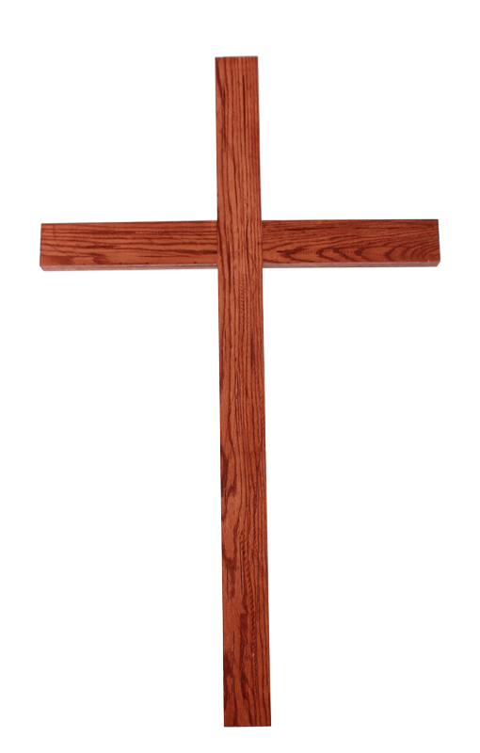
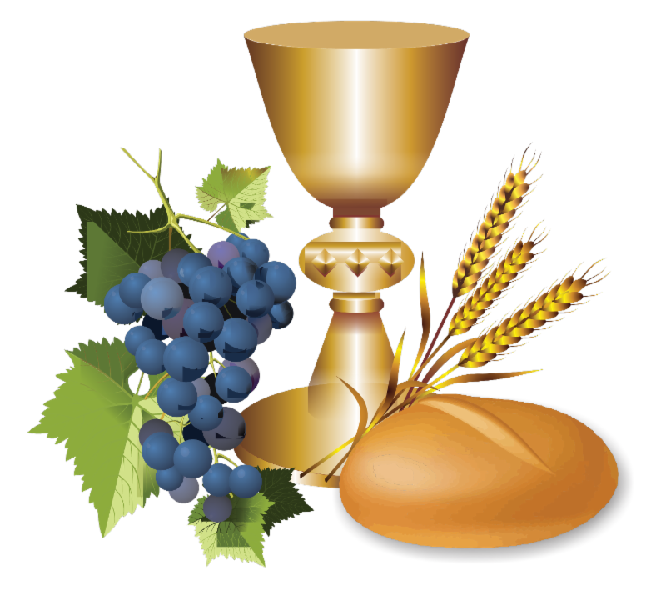
Ca Dâng Lễ Đôi Tay Này

Slide 50
Pk1: Đôi tay này, con dâng lên Cha, dâng tình con yêu thương thiết tha. Như trầm hương, bay tới Thiên Tòa, con thành tâm tiến dâng về Cha.

Slide 51
** Xin dâng Ngài, tâm tư con đây, khi buồn vui hay khi đắng cay. Xin được tin, yêu suốt đêm ngày, như lời kinh ngát bay về Ngài.

Slide 52
ĐK: Xin dâng lên, cùng bánh nương đồng Cha yêu ơi, hãy thương nhận lấy. Xin dâng lên, cùng chén rượu nồng Cha yêu ơi, khứng cho lòng này.

Slide 53
Pk2: Đôi tay này, con dâng lên Cha, đây tội khiên bao năm tháng qua. Xin hiệp dâng lên trước thiên toà, mong được Cha đoái thương bỏ qua.

Slide 54
** Xin dâng Ngài, nhọc lao hôm nay, bao lầm than lo âu trĩu vai, dâng về tương lai tối đen này, xin tình Cha đỡ nâng kiếp đoạ đầy.

Slide 55
ĐK: Xin dâng lên, cùng bánh nương đồng Cha yêu ơi, hãy thương nhận lấy. Xin dâng lên, cùng chén rượu nồng Cha yêu ơi, khứng cho lòng này.

Slide 59
Ca Nguyện Hiệp Lễ
Ngợi Khen Ba Ngôi
Hải Nguyễn

Slide 60
Pk1: Xin dâng muôn lời ngợi khen Ba Ngôi. Ngôi Cha rất thánh tạo tác đất trời. Ngôi Con đã hạ thế cứu đời. Ngôi Ba Thánh Thần nâng đỡ muôn người.

Slide 61
ĐK: Vinh danh, Ngôi Cha quyền năng sáng thế, vinh danh, Ngôi Con cứu chuộc nhân trần, vinh danh, Ngôi Ba chính nguồn ủi an. Vinh danh, Ba ngôi Thiên Chúa muôn đời.

Slide 62
Pk2: Muôn dân muôn đời ngợi khen không ngưng. Ba Ngôi Thiên Chúa ngự chốn cửu trùng. Muôn muôn kiếp quyền uy lẫy lừng. Vinh quang chói lòa sáng khắp không trung.

Slide 63
ĐK: Vinh danh, Ngôi Cha quyền năng sáng thế, vinh danh, Ngôi Con cứu chuộc nhân trần, vinh danh, Ngôi Ba chính nguồn ủi an. Vinh danh, Ba ngôi Thiên Chúa muôn đời.

Slide 64
Pk3: Muôn dân trên toàn địa cầu bao la, xin dâng Thiên Chúa ngàn câu cảm tạ. Xin ban phúc bình yên thái hòa, cho muôn muôn đời vang mãi câu ca.

Slide 65
ĐK: Vinh danh, Ngôi Cha quyền năng sáng thế, vinh danh, Ngôi Con cứu chuộc nhân trần, vinh danh, Ngôi Ba chính nguồn ủi an. Vinh danh, Ba ngôi Thiên Chúa muôn đời.

Slide 68
Ca Kết Lễ
Nguồn Cậy Trông
Hoàng Vũ

Slide 69
Pk1: Mẹ ơi, bao người, lạc bước, lưu đầy, ngày tháng, chơi vơi, như thuyền nan, giữa khơi, đoàn con, xin Mẹ, Mẹ hãy, thương tình, dìu dắt, con thơ, qua hiểm nguy, cõi trần.

Slide 70
ĐK: Mẹ nguồn, cậy trông, chưa thấy ai xin Mẹ, về không, hỡi Mẹ, Thiên Chúa, xin hãy lắng nghe con, nài van. Mẹ nguồn, an vui, ôi Nữ Trinh là nguồn, an vui, hết tình, kêu khấn, con tin chắc Mẹ thương, nhận lời.

